Slide 1
Présentation des programmes 1 programme de droit 1 programme d’économie
Sciences et Technologies du Management et de la Gestion
Economie et Droit

Slide 2
Apporter : - des concepts fondamentaux (Droit) - des connaissances économiques (Economie) Permettre l’acquisition de méthodes d’analyse Contribuer à la formation du citoyen Participer à la formation générale de l’élève
Sciences et Technologies du Management et de la Gestion
Economie et Droit
Les grands objectifs :

Slide 3
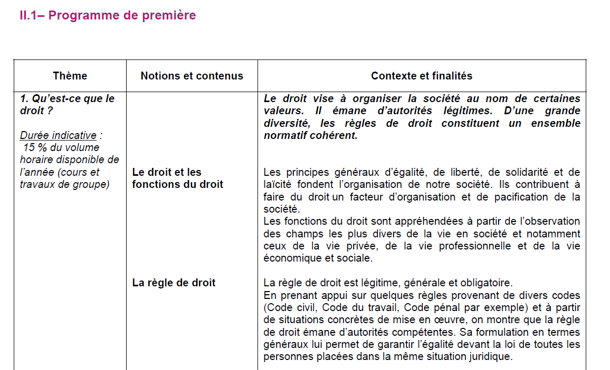
Sciences et Technologies du Management et de la Gestion
Economie et Droit
2 grandes parties
Indication de durée
Contexte, périmètre de l’étude.
Thème : problématisé
Notions : liste exhaustive

Slide 4
Sciences et Technologies du Management et de la Gestion
Economie et Droit
Indications méthodologiques en droit
L’élève découvre les règles de droit à travers des exemples simples tirés de son environnement.
Etude de cas pratiques
Démarche d’analyse de situations juridiques et construction d’une argumentation :
Qualification juridique
Formulation du problème de droit qui est posé
Identification des règles juridiques applicables
Proposition de solution
Mise en forme par écrit de l’argumentation
Recours aux ressources numériques ➔ salles équipées

Slide 5
Sciences et Technologies du Management et de la Gestion
Economie et Droit
Indications méthodologiques en économie
L’acquisition des notions se fait à travers l’exploitation de ressources :
récentes,
« vivantes » : vidéo, site Internet, animations graphiques…➔ salle équipée
en lien avec l’actualité.
L’analyse de situations réelles est privilégiée.
L’élève doit :
Rechercher de l’information
Synthétiser et analyser cette information (regard critique sur les documents)
Organiser sa pensée par écrit
Développer une argumentation économique
L’expression de l’élève doit être au cœur de l’enseignement : exposés, travaux rédigés, débats…)

